Slide 1
Программное обеспечение для принятия управленческих решений на стадии эксплуатации искусственных сооружений
Анисимов Александр Владимирович
Заместитель начальника управления диагностики
ООО «Автодор-Инжиниринг»
Доцент кафедры «Мосты, тоннели и строительные конструкции», к.т.н.

Slide 2
1. АВТОМАТИЗИРОВАННАЯ ИНФОРМАЦИОННО-АНАЛИТИЧЕСКАЯ СИСТЕМА ПО ИСКУССТВЕННЫМ СООРУЖЕНИЯМ АИС ИССО-Н

Slide 3
Краткая хронология создания и ведения баз данных по мостовым сооружениям в СССР/РФ
Годы | Название | Основной функционал программного обеспечения
 |  | Параметры сооружений в формате текста | Фото/Видео /Чертежи/ Документы | Расчёты грузо-подъёмности | Расчёты на произвольную нагрузку | Многопользо-вательский режим | Автоматическая оценка состояния по дефектам
1976-1987 | ИПС «МОСТ» | + | -/-/-/- | - | - | - | -
1991-2012 | МОНСТР | + | -/-/-/- | - | + | - | -
2008- н.в. | АИС ИССО | + | +/+/+/+ | + | + | + | +

Slide 4
Функционал текущей версии АИС ИССО-Н (ГК «Автодор», с 2014 года)
просмотр, хранение и анализ информации о сооружениях с данными о пользователе
просмотр местоположения сооружений на картах Яндекс или в Геоинформационной системе Индор;
автоматизированное категорирование (оценка) дефектов сооружений по ОДМ 218.3.042-2014
ведение истории дефектов с привязкой к ремонтным работам по результатам диагностики
автоматизированный расчёт показателей грузоподъёмности, долговечности, безопасности и общей оценки состояния сооружений с учётом фактических характеристик сооружений и параметров дефектов
ведение истории результатов текущих осмотров (1 раз в 10 дней) на основе синхронизации данных с мобильным приложением Оценка текущей ситуации
планирование и учёт проведения работ по содержанию, проектным и строительно-монтажным работам, диагностике
автоматизированный расчёт грузоподъёмности сооружения и возможности пропуска по нему произвольных нагрузок на основе внесённых поверхностей влияния с использованием встроенного конструктора нагрузок
автоматизированное формирование и выгрузка стандартных отчётов на одно или группу сооружений (паспорт, статформа 1ДГ, перечни сооружений с оценками состояния и т.п.)
конструктор отчётов произвольной формы по всем параметрам, содержащимся в базе (например, перечень мостовых сооружений в Воронежской области, построенных до 1984 года, с трещинами в плите проезжей части)

Slide 5
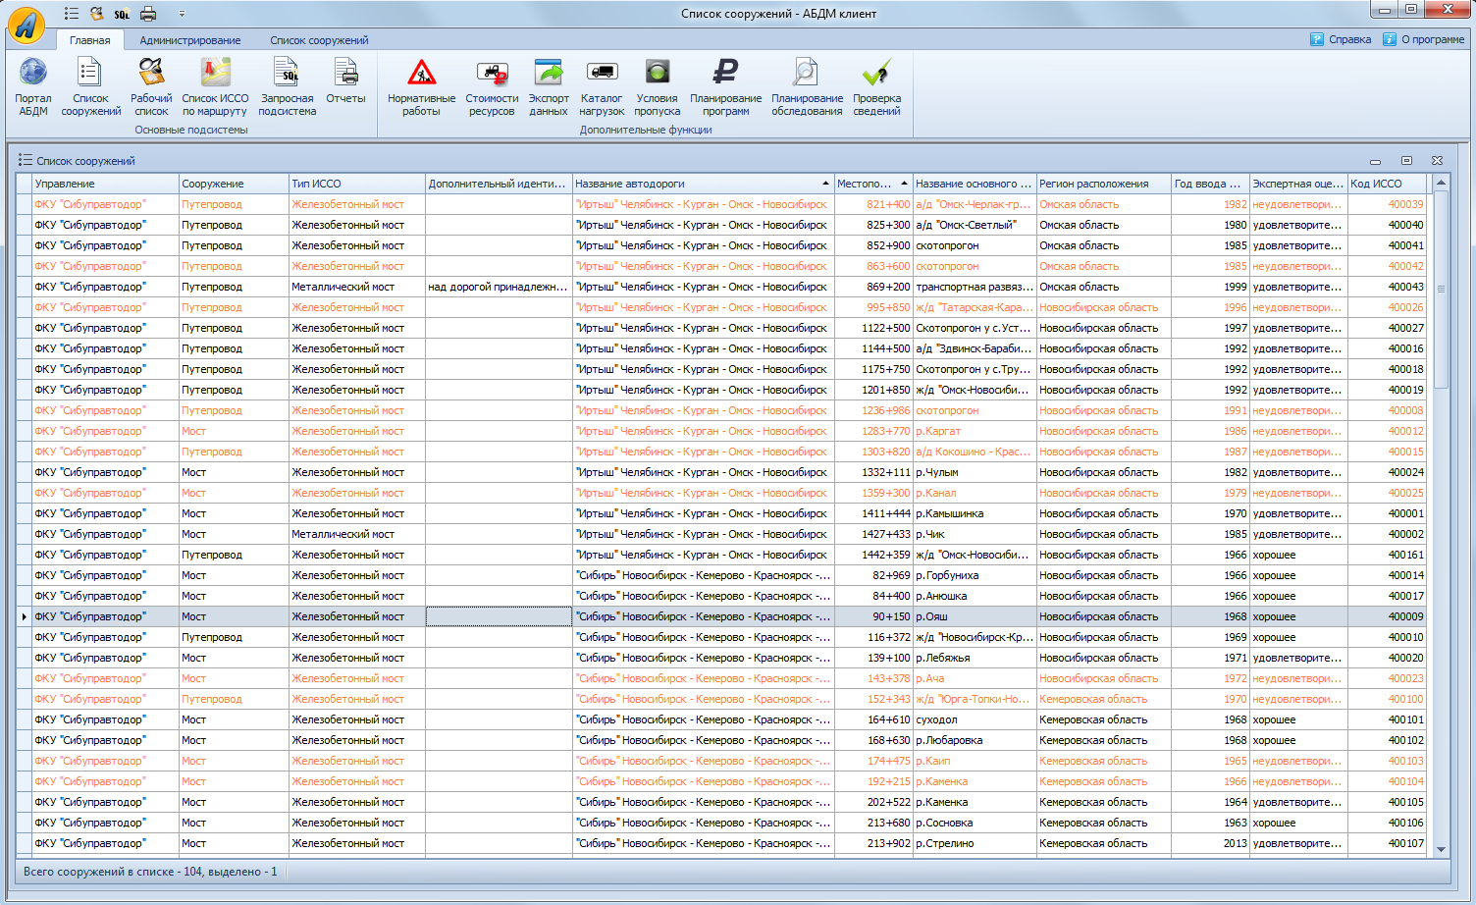
Главная форма

Slide 6
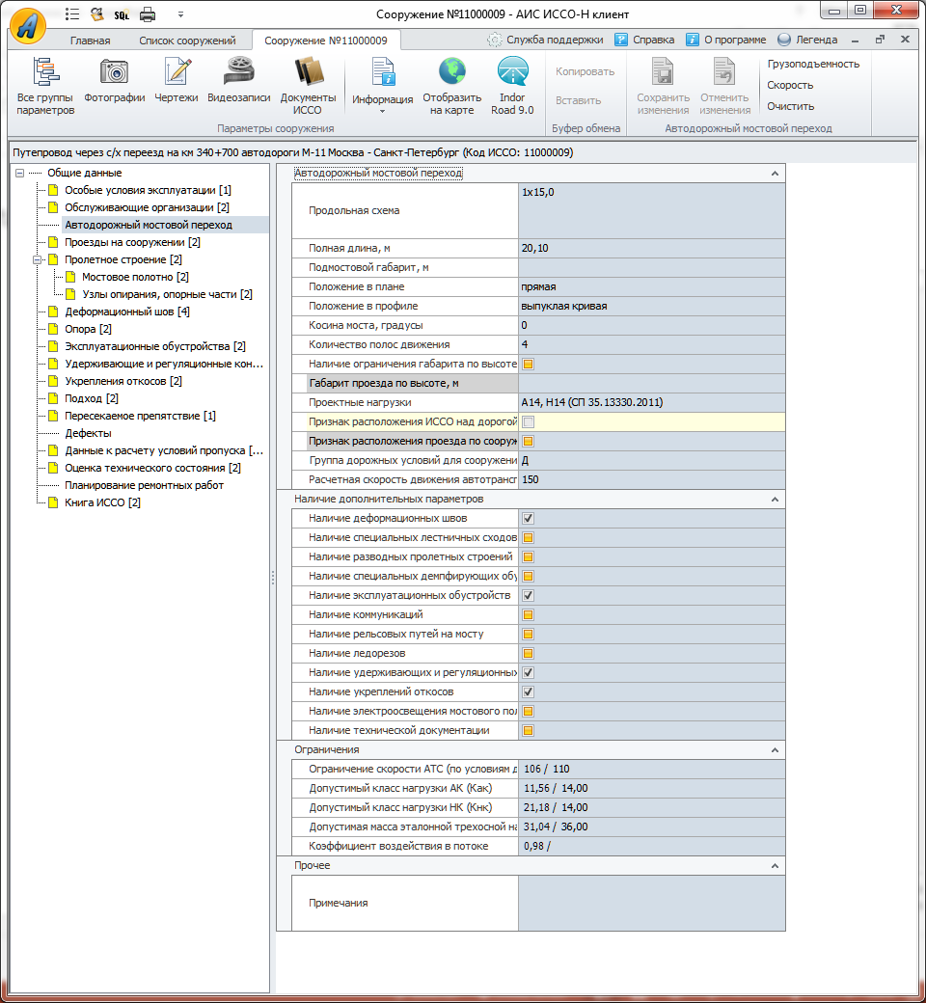
Индивидуальная форма редактирования «Автодорожный мостовой переход»

Slide 7
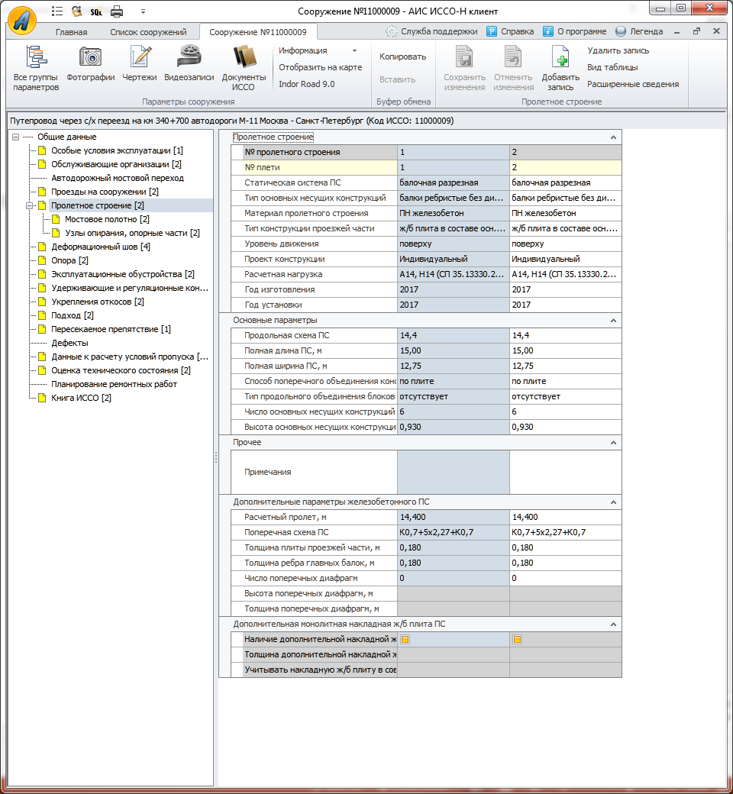
Индивидуальная форма редактирования «Пролётное строение»

Slide 8
Индивидуальная форма редактирования «Дефекты»

Slide 9
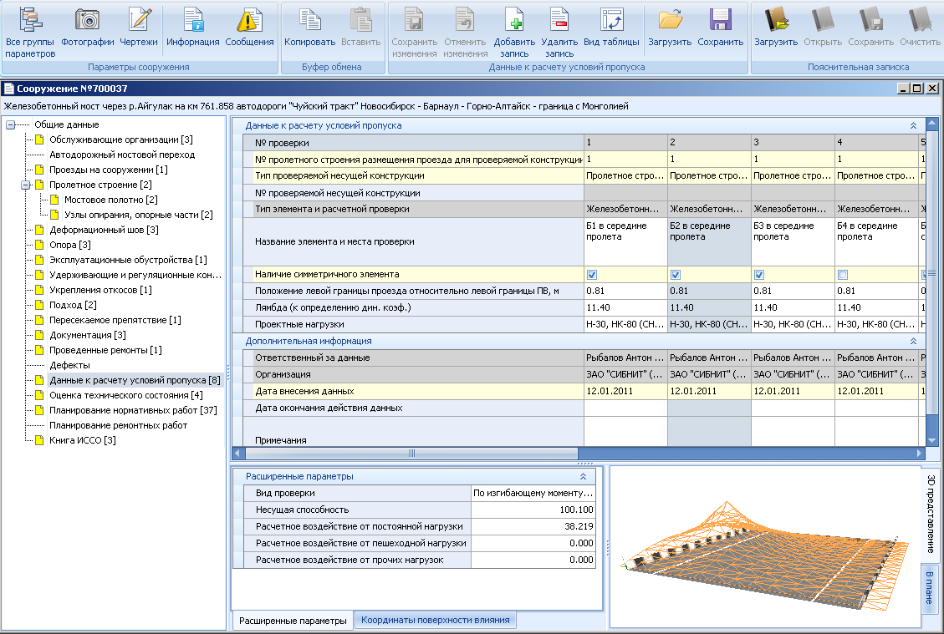
Индивидуальная форма редактирования «Данные к расчёту условий пропуска»

Slide 10
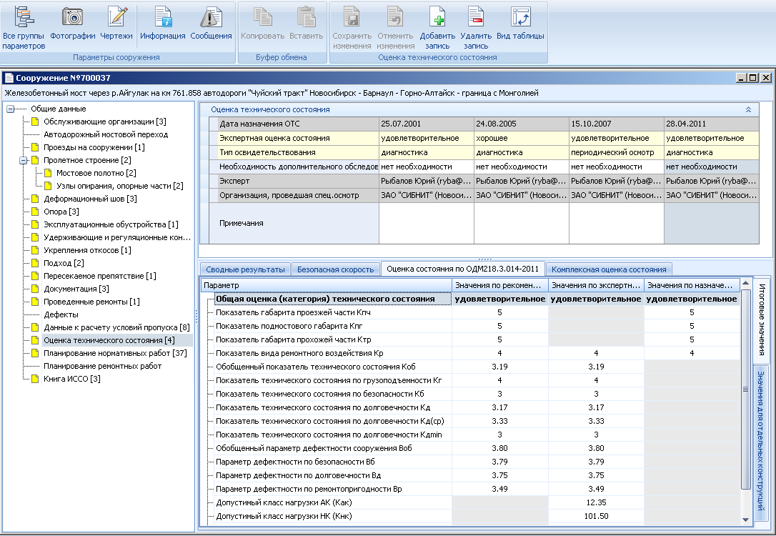
Индивидуальная форма редактирования «Оценка технического состояния»

Slide 11
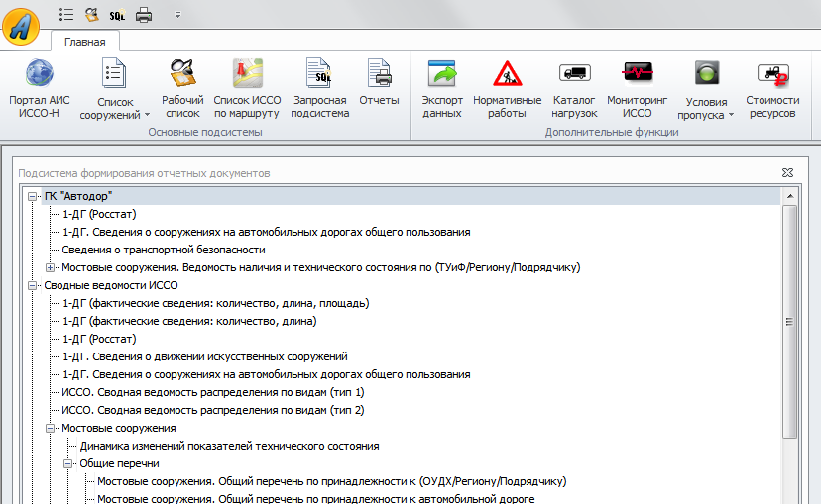
Модуль формирования стандартных отчётов

Slide 12
2. МОБИЛЬНОЕ ПРИЛОЖЕНИЕ «ОЦЕНКА СИТУАЦИИ» ДЛЯ РЕГИСТРАЦИИ ТЕКУЩИХ ОСМОТРОВ В АИС ИССО-Н

Slide 13
Надзор
Текущий осмотр
Ведомость дефектов
Журнал осмотров
Книга ИССО
План работ
Подрядчик
Периодический осмотр
Отметка о выполнении
Результаты осмотров хранятся в единственном экземпляре
в печатном виде и не попадают в АИС ИССО-Н
Оценка технического состояния
Диагностика приёмочная
Описание конструкций
АИС ИССО-Н
электронная база данных
настольное приложение для ПК
с 2015 года
Ведомость дефектов
Диагностика плановая
История изменений
Обследование предпроектное
Чертежи
Спец.
организация
Фотографии
Обследование специальное
…

Slide 14
Надзор
Текущий осмотр
МОБИЛЬНОЕ ПРИЛОЖЕНИЕ
Журнал осмотров
Книга ИССО
Периодический осмотр
Краткое описание дефекта
Фотографии
Оценка ситуации

с 2019
С 2020 – EXCEL
C 2022 – АИС ИССО-Н
АИС ИССО-Н
электронная база данных
Подрядчик
Ведомость дефектов
План работ по содержанию и ППР
Фотографии
Актуализация оценки состояния сооружения

Slide 15
Основные сведения о Мобильном приложении
В приложение вносят оценку ситуации с обосновывающим комментарием, фотографии дефектов с подписью
навигатор с осью дороги и расстоянием до ИССО
приложение скачивают с Play Market и устанавливают на мобильное устройство, работающее на системе Андроид версии 6.0 и новее
приложение скачивается «пустое», без дорог и сооружений
администратор базы данных подключает пользователя к базе, даёт доступ только к необходимым сооружениям, высылает логин и пароль пользователю
приложение может работать без доступа к сети, синхронизация с базой происходит при появлении связи
в Мобильном приложении сооружения привязаны координатам GPS и установлен программный запрет на внесение записей с мобильного устройства, не находящегося на сооружении (способ контроля работы подрядчика по содержанию)

Slide 16
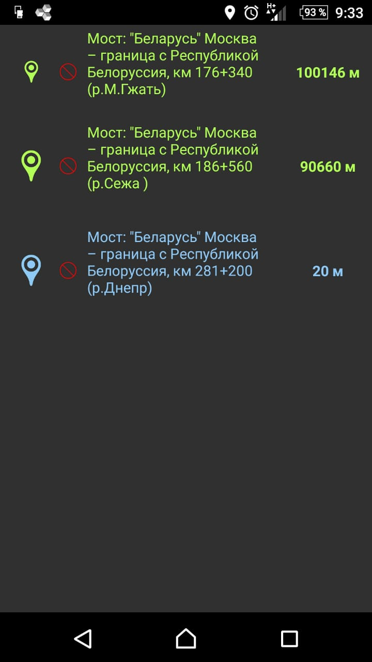
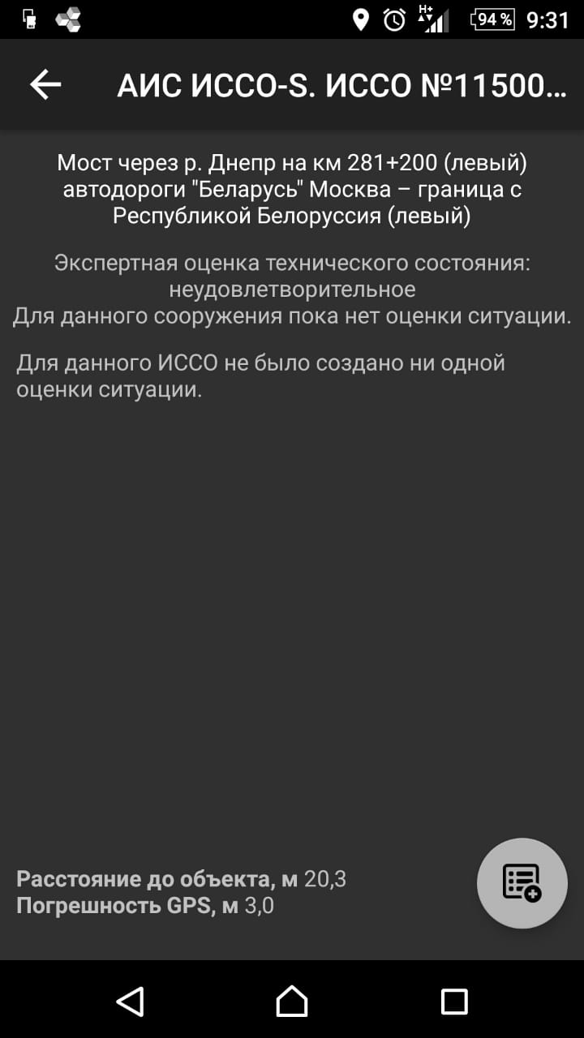
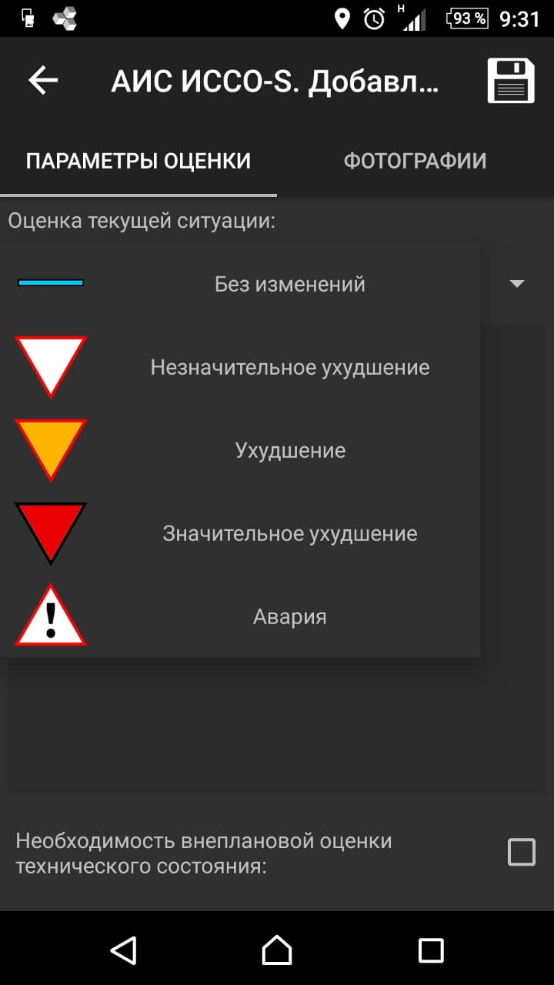

Slide 17
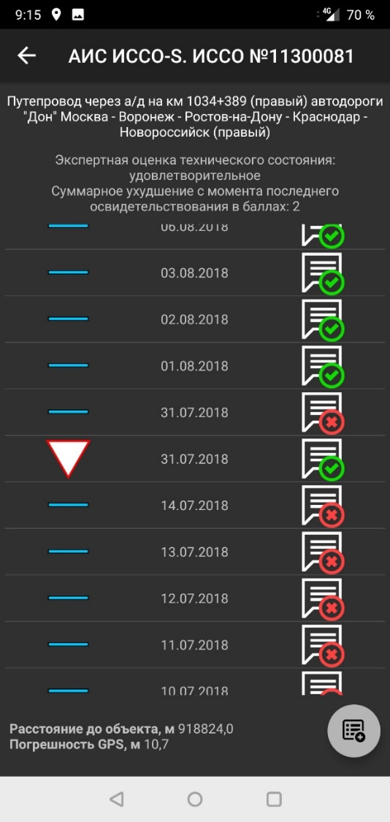
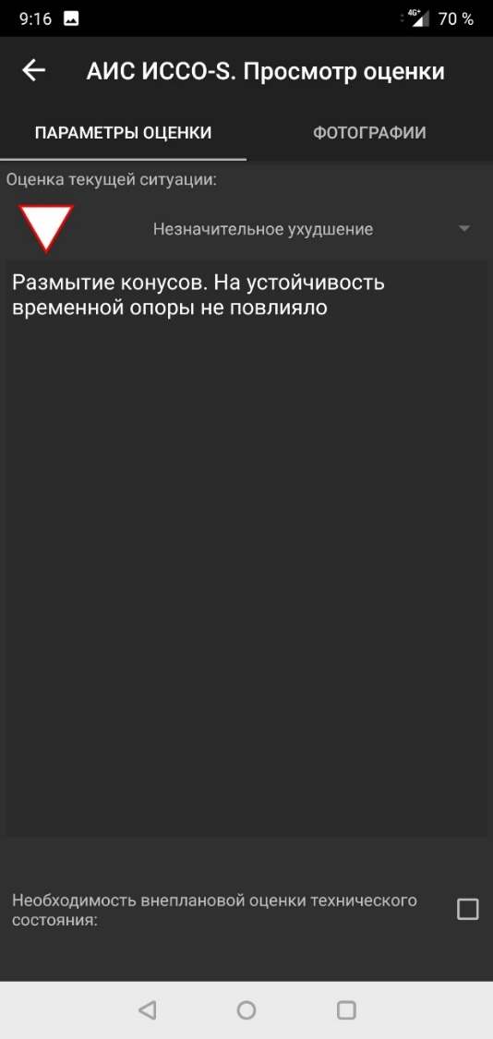
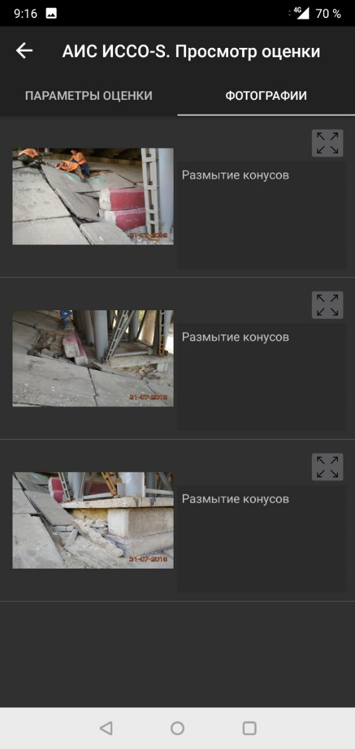
Летом 2018 года осмотры с использованием мобильного приложения проводились в опытном порядке на трёх сооружениях | Так выглядит «история» осмотров по каждому сооружению. Далее переходим в запись от 31.07.2018: | Так выглядит запись от 31.07.2018 на одном из сооружений: обнаружен частичный размыв конуса опоры | Просмотр всех фотографий с повреждением конуса, сделанных 31.07.2018.

Slide 18
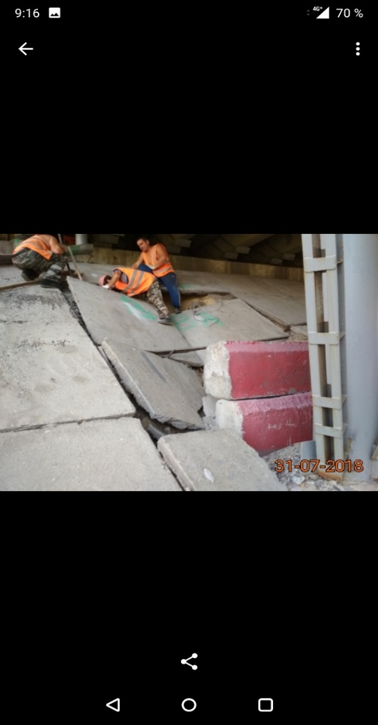
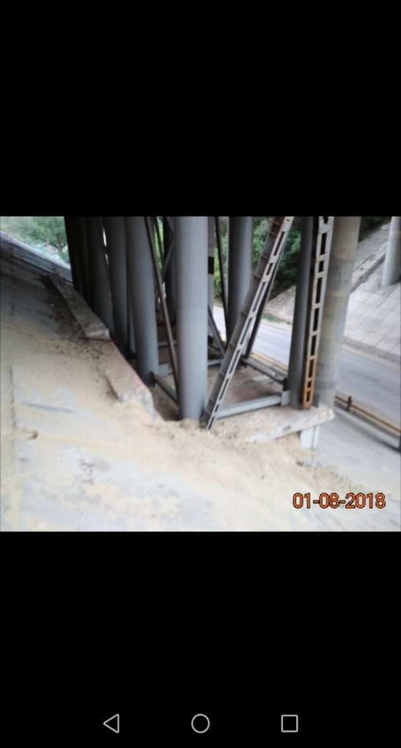
Просмотр одной из фотографий повреждения конуса, сделанных 31.07.2018 (съёмка производится непосредственно из приложения, дату проставляет приложение) | Просмотр одной из фотографий восстановленного конуса, сделанных 31.07.2018.

Slide 19
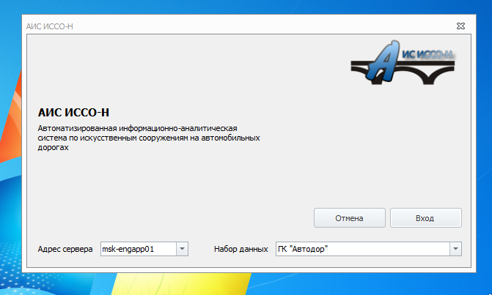

Slide 20
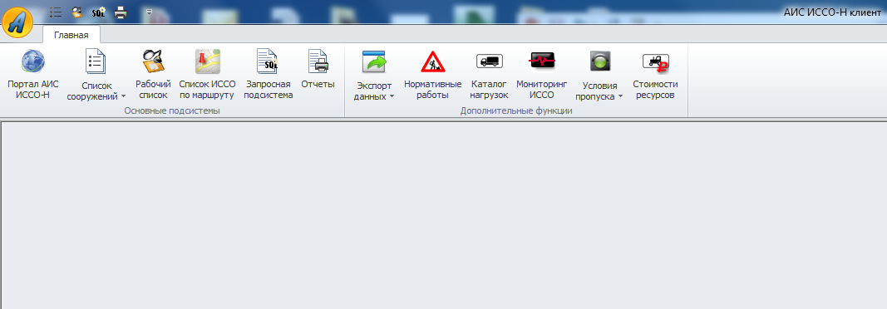

Slide 21
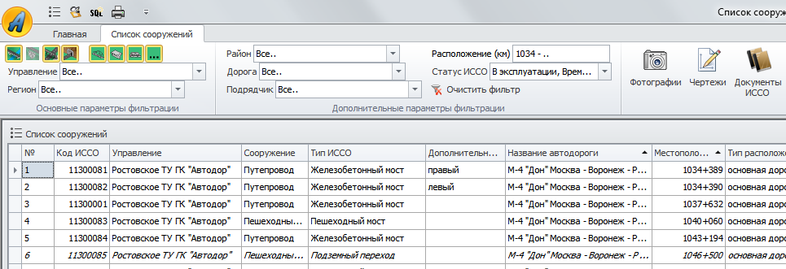

Slide 22
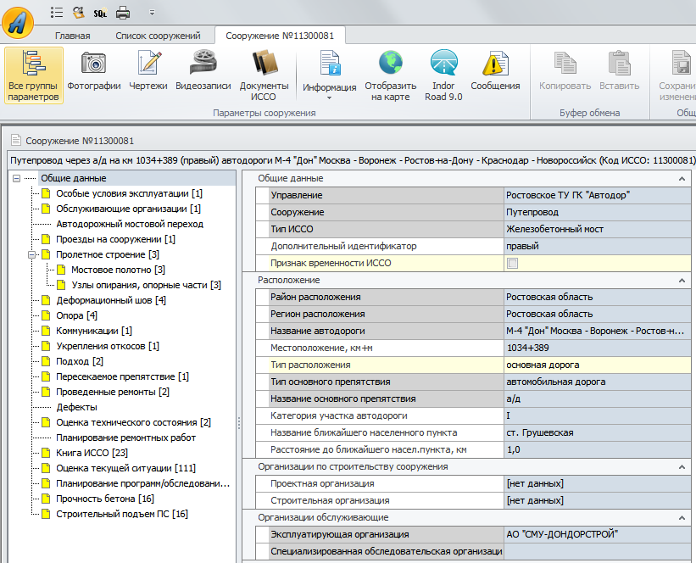

Slide 23
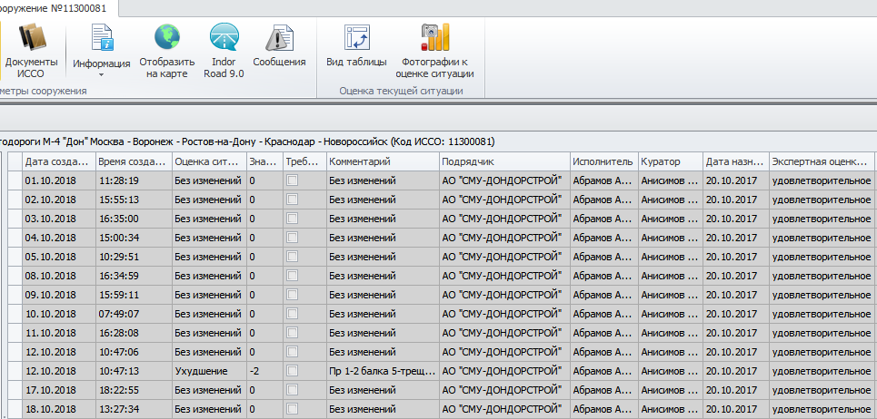
про осмотр
про диагностику

Slide 24
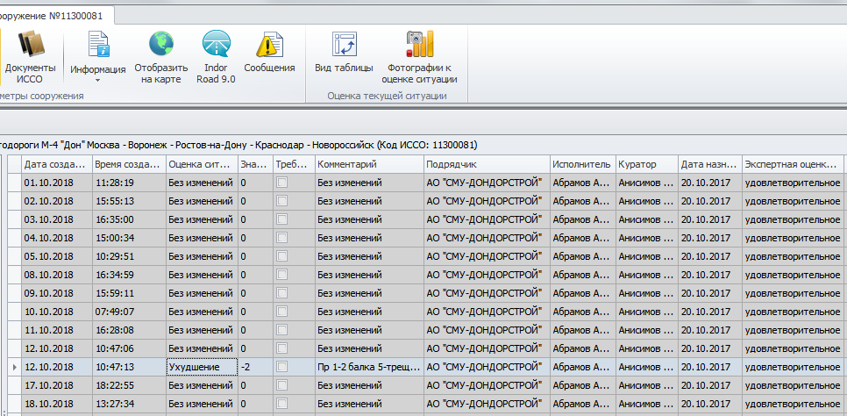

Slide 25
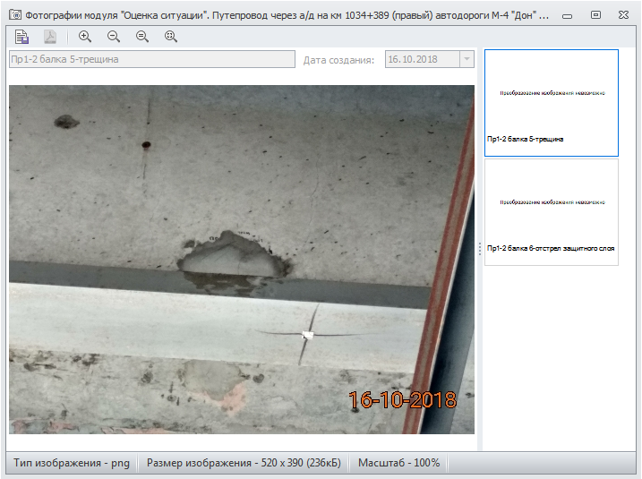

Slide 26
3. ИНТЕРНЕТ-ПОРТАЛ ДЛЯ УЧАСТНИКОВ ДОРОЖНОЙ ОТРАСЛИ WWW.SUMPRO.RU

Slide 27
Оптимизирован для ПК и мобильных устройств
www.sumpro.ru
СУММА ПРОЕКТОВ
коммуникационный портал для организаций и экспертов дорожной отрасли
Содержание сайта
Структура каталога показан 1-й уровень
компании
эксперты
статьи
стройматериалы
изделия и конструкции
работы и услуги
разработка и поставка ПО
поставка оборудования
образование, наука, нормы
маркетинг и продажи
сми

Slide 28
Государственная компания «Автодор» и другие крупные заказчики
информационная среда для принятия управленческих решений и реализации технической политики
привлечение целевой аудитории
www.sumpro.ru
платные сервисы, в том числе
первые места в поисковой выдаче
аналитика запросов на сайте
расширенная информация о компании
собственная web-страница на сайте
продвижение в поисковиках
маркетплейс в разделах и категориях
информация о продукции, услугах, достижениях бесплатно
Компании и Эксперты

Slide 29
2021 информационный портал
информационный сервис для поиска и рекламного продвижения компаний, продукции, экспертов
2022 строймаркетинг
сервисы для продвижения и сбыта для компаний и экспертов интеграция с информационными системами заказчика электронная торговая площадка // магазин экспертное сообщество (блоги, статьи, библиотека, видеотека) рейтинги инновационности, эффективности и т.п.
2023 биржа проектов и компетенций
автоматизированный сервис по подбору экспертов в организации и проекты автоматизированный сервис по сборке производственных цепочек в проекты цифровой мониторинг поставленной продукции и услуг онлайн-образование, в том числе, на основе промороликов пользователей

Slide 30
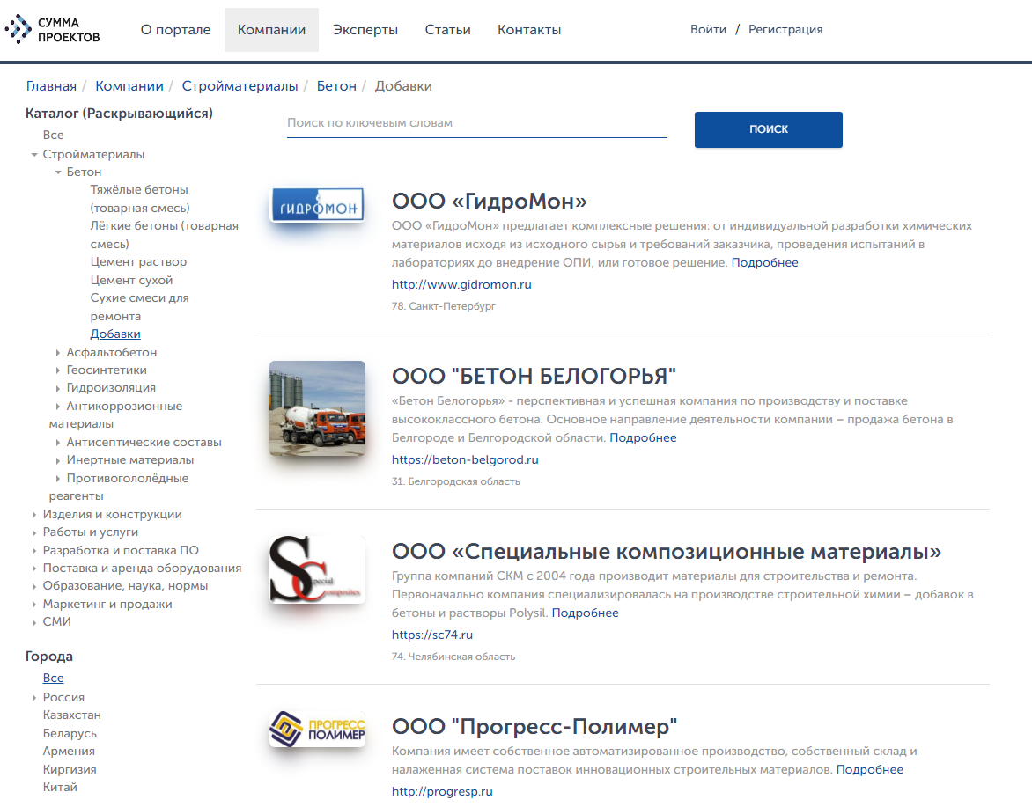
Более 4500 организаций
+ 20 регистраций ежедневно

Slide 31
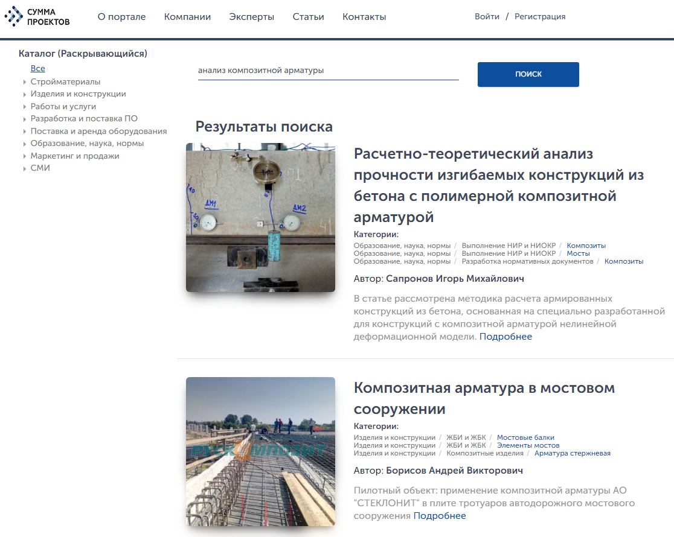
www.sumpro.ru
Более 400 статей
+ 5 публикаций еженедельно

Slide 32
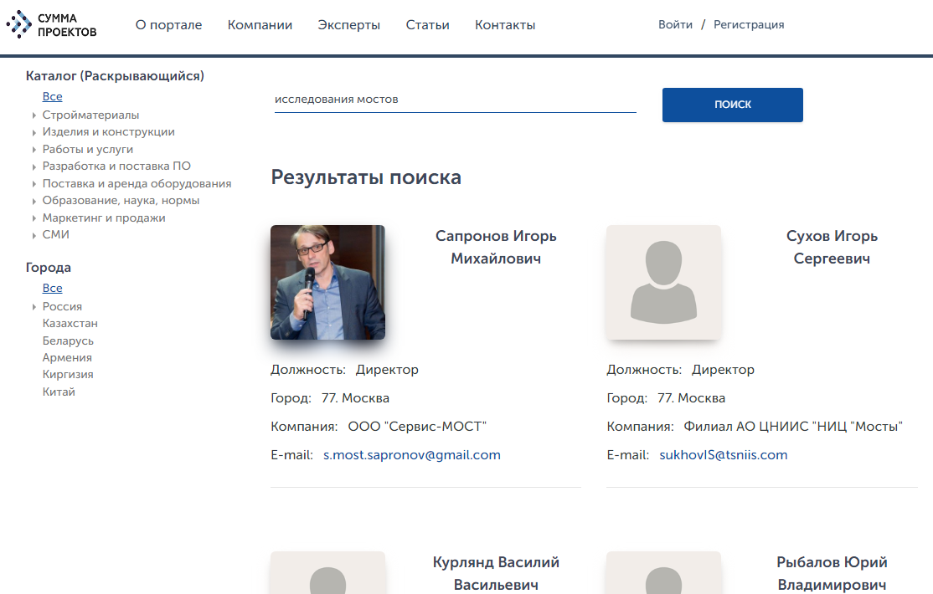

Slide 33
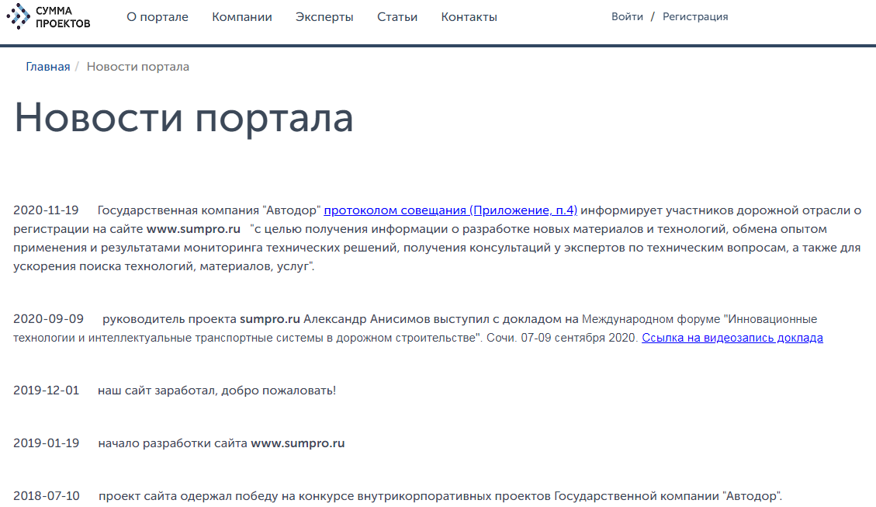

Slide 34
4. ПРОГРАММА ПО ПЛАНИРОВАНИЮ И ОТЧЁТНОСТИ НА ОСНОВЕ УЧЁТА ТРУДОЗАТРАТ ОРГАНИЗАЦИИ В СФЕРЕ ДИАГНОСТИКИ ИССО

Slide 35
Предпосылки для разработки программы
Специфика работы большинства обследовательских организаций заключается в следующем:
командировочный режим выполнения полевых работ;
параллельная работа по нескольким договорам, сооружения в рамках которых расположены на разных дорогах в разных регионах;
полное или частичное разделение сотрудников по специализациям (геодезическая съёмка, расчёты конструкций, испытания, написание отчётов и т.п.);
фотографии, ведомость дефектов, результаты измерений прочности бетона и т.п. имеют такую же самостоятельную ценность, как и отчёт по результатам обследования;
привлечение на субподряд физических или юридических лиц с последующей необходимостью приёмки работы;
специфика работы с оборудованием и служебным а/м: периоды поверки и ремонта; поочерёдное использование комплектов оборудования разными бригадами;
бюджет проектов основывается на расчёте трудозатрат по ОДМ 218.4.020-2014 «Рекомендации по определению трудозатрат при оценке технического состояния мостовых сооружений на автомобильных дорогах».
Отсутствуют готовые программные продукты, необременённые ненужным функционалом и позволяющие неподготовленному пользователю вносить и анализировать данные по трудозатратам

Slide 36
Функционал программы
планировать трудозатраты каждого сотрудника избегая перегрузки (более 40 часов в неделю) или назначения задач, требующих одновременного присутствия в офисе и в командировке;
оперативно вносить изменения в план работ при появлении внеплановых задач, или необходимости заменить заболевшего сотрудника;
контролировать рентабельность договора в части выделенных трудозатрат на его выполнение;
автоматически формировать табель, планы и отчёты за произвольный период;
оперативно находить исполнителя по ранее выполненным работам и отчётным документам.
В основе программного продукта – разработанная на основе многолетнего опыта собственная библиотека работ с плановыми трудозатратами
Основной режим планирования – еженедельный, чтобы обеспечить себя работой на 40…60 часов на предстоящую неделю. Двадцать часов сверх нормативных сорока – запас на случай, если какая-то работа отменится или будет сделана быстрее.
Программа пока находится во внутреннем пользовании. В перспективе может быть рассмотрена возможность формирования коммерческого продукта для распространения на платной основе.

Slide 37
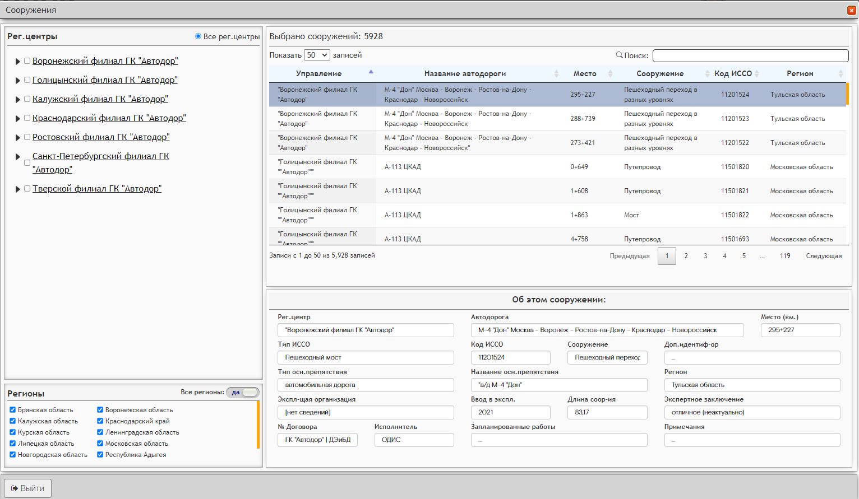
Список сооружений – подгружается из АИС ИССО-Н

Slide 38
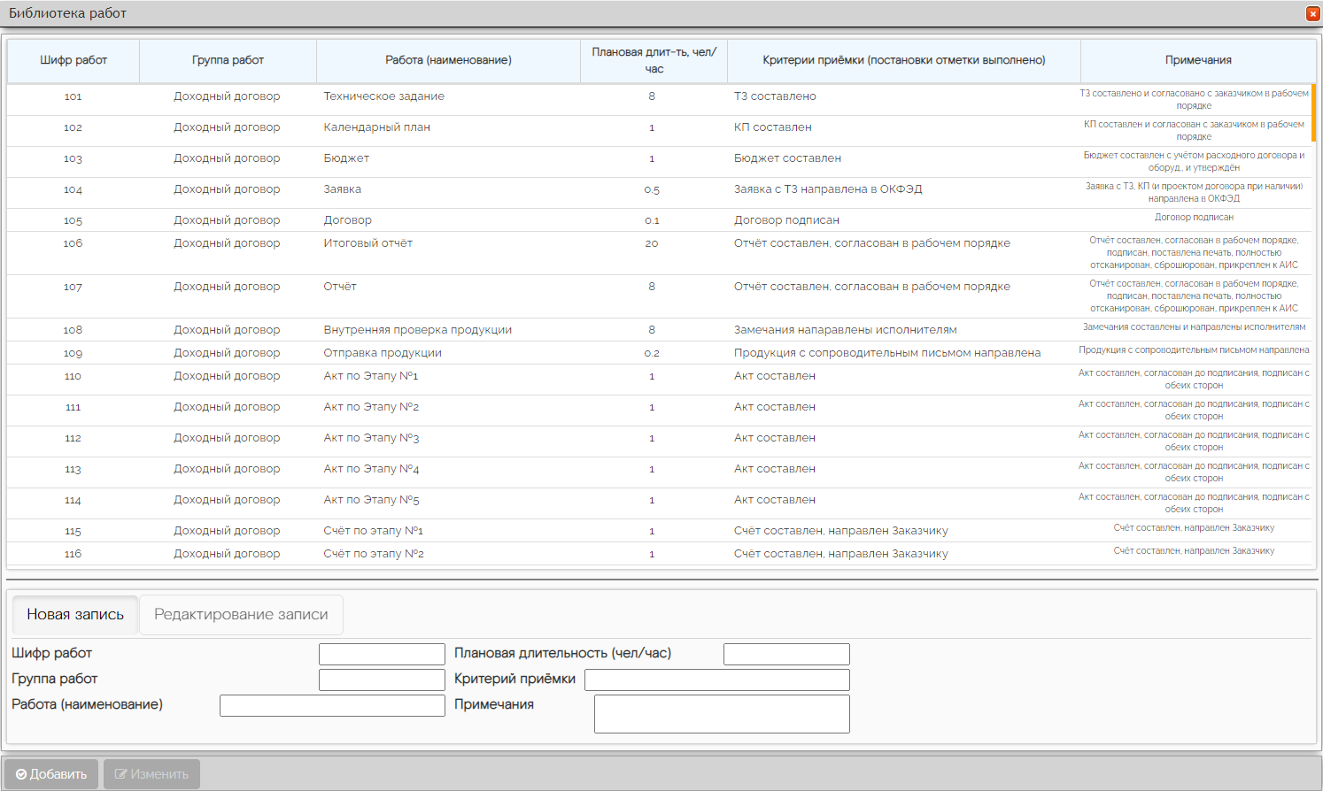
Библиотека работ с плановыми трудозатратами

Slide 39
Список договоров

Slide 40
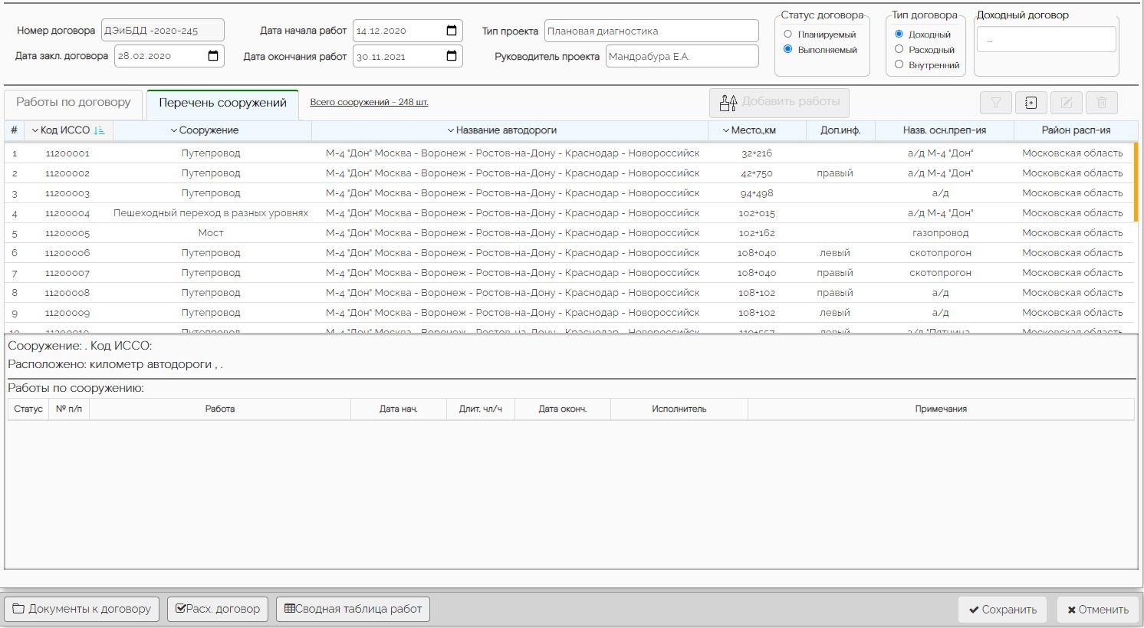
Список сооружений в договоре

Slide 41
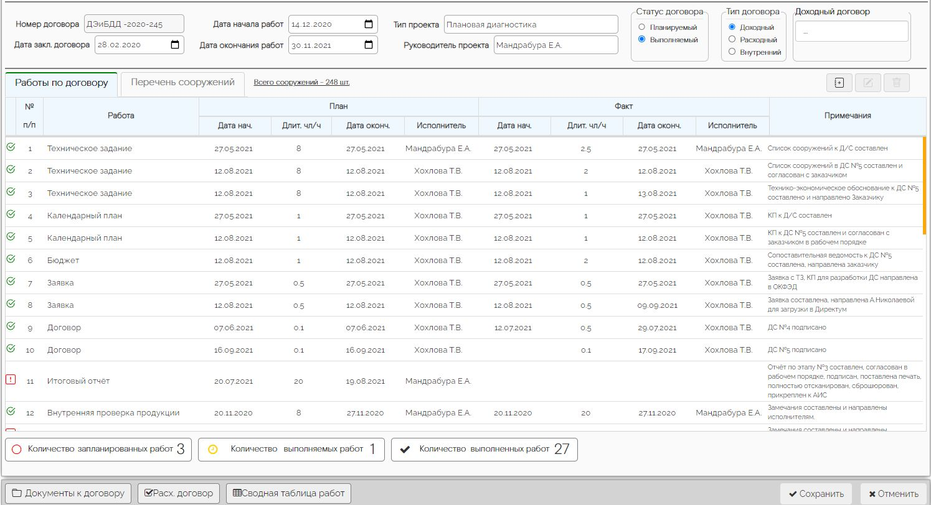
Работы по договору

Slide 42
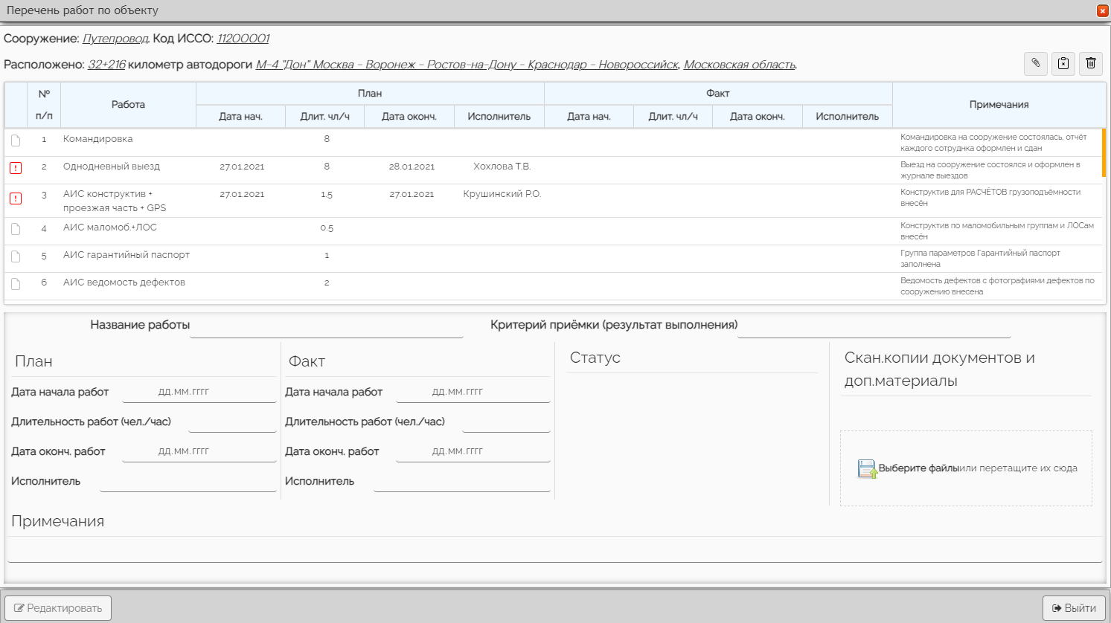
Работы по каждому сооружению в договоре

Slide 43
5. ГРУППЫ ПОЛЬЗОВАТЕЛЕЙ

Slide 44
Группы пользователей | АИС ИССО-Н | Мобильное приложение для осмотров | Программа для планирования и учёта трудозатрат | Портал участников дорожной отрасли www.sumpro.ru
ГК Автодор | Планирование и отчётность; контроль выполнения; мониторинг состояния сооружений | Контроль проведения осмотров и изменения состояния сооружений | - | Поиск материалов, технологий, экспертов; сбор информации для принятия решений; консультации с экспертами
Подрядные проектные организации | Сбор исходных данных для выполнения работ | - | - | Выбор материалов и технологий, консультации с экспертами
Подрядные строительные организации |  | - | - | Выбор производителей и поставщиков
Подрядные эксплуатирующие организации | Заполнение в части периодических осмотров | Внесение данных (по договорам содержания) | -
Подрядные обследовательские организации | Заполнение | - | Возможно использование в перспективе | Поиск информации для назначения видов и способов ремонтных работ
Производители дорожно-строительных материалов и другие участники отрасли | - | - | - | Размещение информации о материалах, технологиях, услугах и опыте применения
ООО «Автодор-Инжиниринг» | Заполнение | - | Планирование и внутренний контроль выполнения договорных работ | Поиск и анализ материалов и технологий
 | Методическое и техническое сопровождение

Slide 45
6. ПЕРСПЕКТИВЫ

Slide 46
LMS
BIM

Slide 47
СПАСИБО ЗА ВНИМАНИЕ !
Анисимов Александр Владимирович
Заместитель начальника управления диагностики
ООО «Автодор-Инжиниринг»
Доцент кафедры «Мосты, тоннели и строительные конструкции», к.т.н.

